Slide 1

How to plot figures and its applications
MCE Coding Camp
Handong Global University School of Mechanical and Control Engineering
21900031 Jin Kwak
2024. 07. 24

Slide 2
Content
I. Introduction
II. Plot
III. How to save figures in png file
IV. Plot Types
V. Applications
School of Mechanical and Control Engineering-Handong Univ.

Slide 3
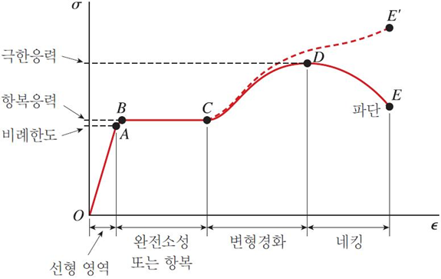
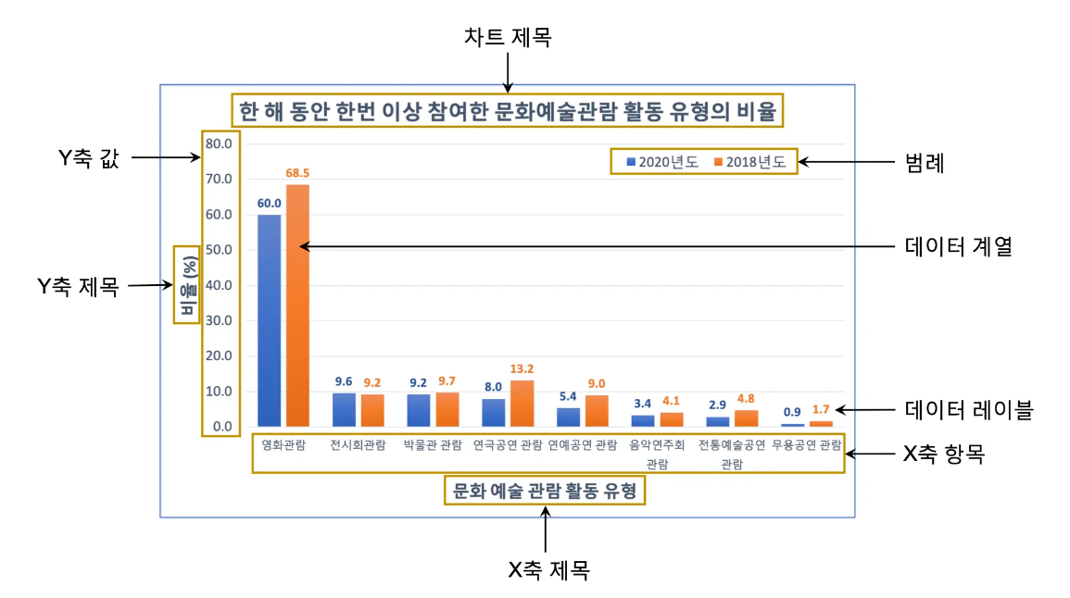
I. Introduction
Objectives
MATLAB 함수 plot()을 사용하여 갖고 있는 데이터를 시각화 할 수 있다.
그래프의 필수 요소를 직접 설정할 수 있다.
필요에 따라 다양한 종류의 그래프를 만들 수 있다.
Graph 예재
Graphs 필수 요소
School of Mechanical and Control Engineering-Handong Univ.

Slide 4


II. Plot (1/3)
1. 2D Plot
X도 벡터, Y도 벡터일 때 사용한다(가장 많이 사용할 함수: plot(), grid on)
Hold on ➔ 여러 Plot을 같은 figure에 그릴 때 사용
Grid on ➔ 좌표축 그리드 그리기(필수!)
X축, Y축 제목 ➔ 첫번째 인자에 제목을 쓴다. (신호, 시간 등 단위 필수로 작성) ppt, word 작성 시에, 글씨체가 잘 안보일 수 있기 때문에 Font 굵기를 bold로 씀
범례 (legend) ➔ plot() 사용할 때, ‘DisplayName’, ‘제목’을 사용함으로 legend()함수에 범례 위치만 조정 ➔ legend() 함수 안에 범례 제목 차례대로 입력
School of Mechanical and Control Engineering-Handong Univ.

Slide 5

II. Plot (2/3)
1. 2D Plot
Plot할 곡선의 선 굵기 설정
Plot할 곡선의 선 스타일 설정
Figure
다른 윈도우에 다른 그래프를 띄우고 싶을 때
번호 등 Figure 이름 또는 번호 넣고싶을 때
선 종류 | Plot() 안에 들어갈 인자
빨간 실선 | ‘r-’
청록 점선 | ‘c--’
파란 점 | ‘b.’
검은 별 | ‘kp’
초록 땡땡이 | ‘g*’
School of Mechanical and Control Engineering-Handong Univ.

Slide 6
II. Plot (3/3)
1. 2D Plot
X도 벡터, Y도 벡터일 때 사용한다(가장 많이 사용할 함수: plot(), grid on)
Hold on ➔ 여러 Plot을 같은 figure에 그릴 때 사용
Grid on ➔ 좌표축 그리드 그리기(필수!)
X축, Y축 제목 ➔ 첫번째 인자에 제목을 쓴다. (신호, 시간 등 단위 필수로 작성) ppt, word 작성 시에, 글씨체가 잘 안보일 수 있기 때문에 Font굵기를 bold로 씀
범례 (legend) ➔ plot() 사용할 때, ‘DisplayName’, ‘제목’을 사용함으로 legend()함수에 범례 위치만 조정
School of Mechanical and Control Engineering-Handong Univ.

Slide 7
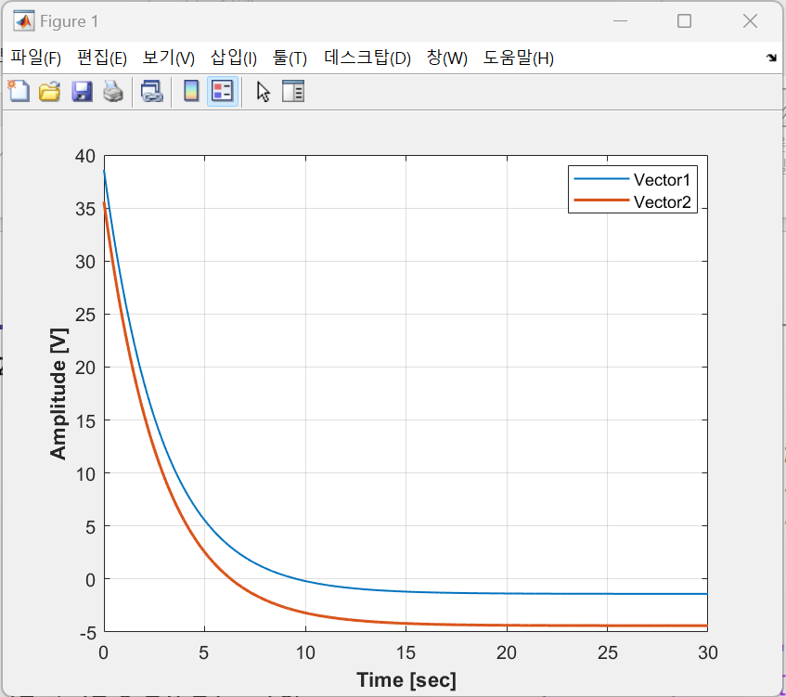
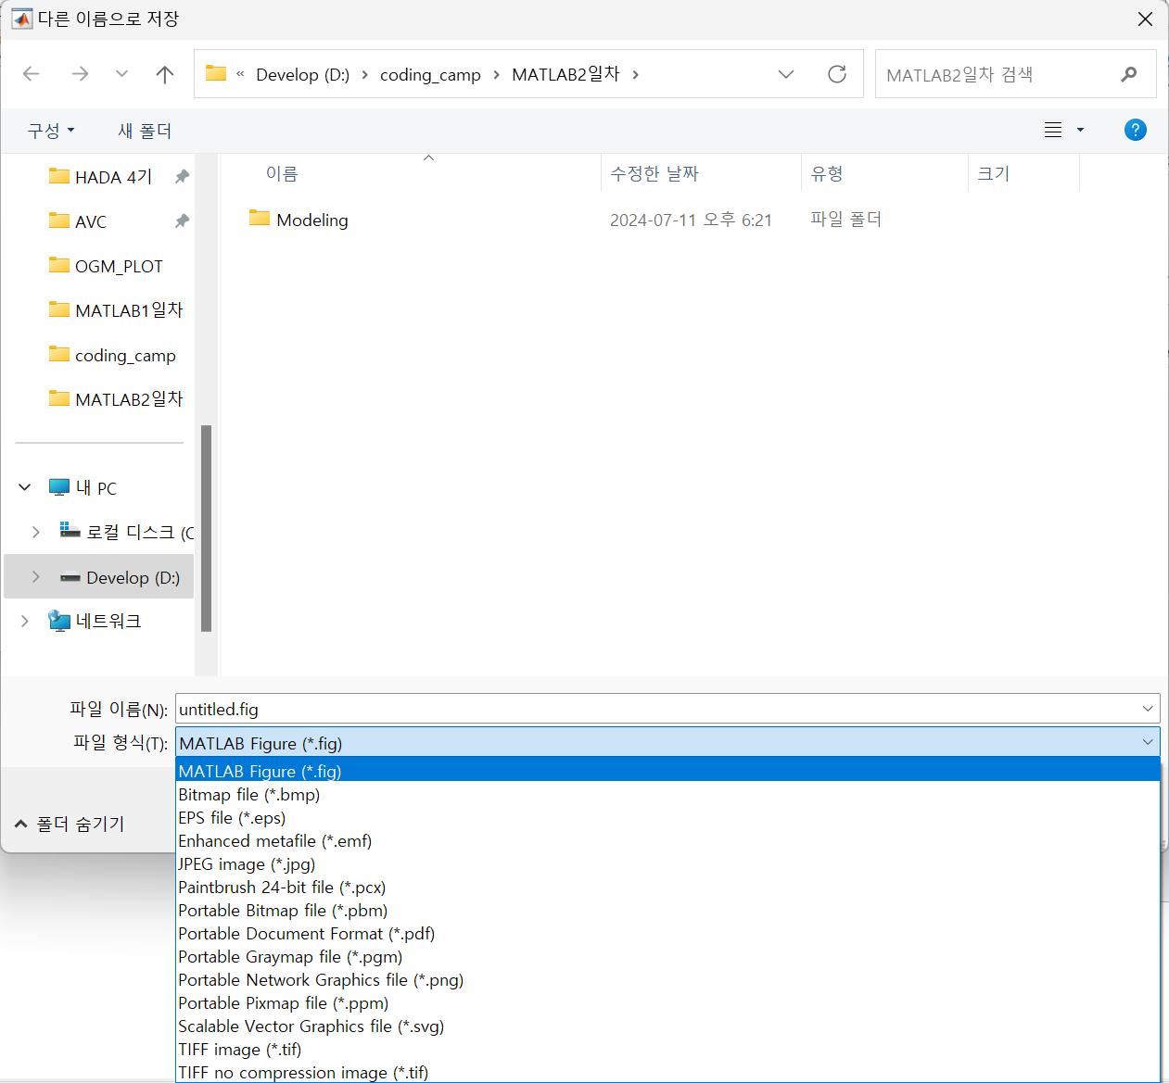
III. How to save figures in png file(1/2)
보고서 작성/발표할 때 스크린샷은 왠지 보는 사람/채점하는 사람 입장에서 기분이 나쁘다.
알맞는 양식으로 그래프를 도시한다.
School of Mechanical and Control Engineering-Handong Univ.

Slide 8
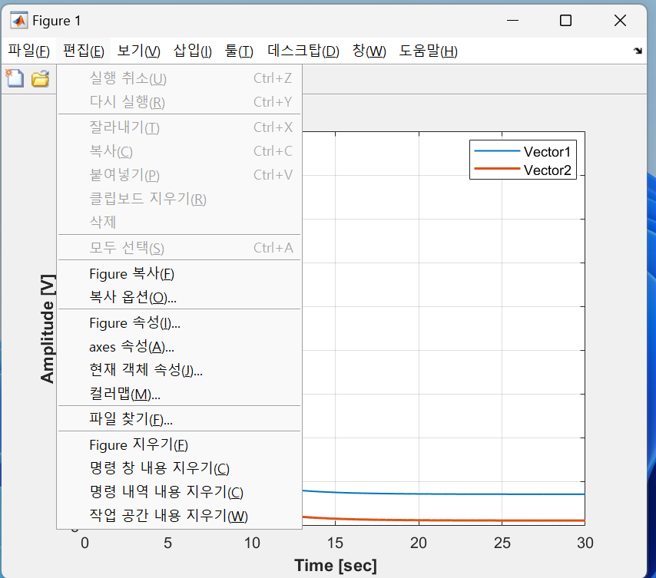
III. How to save figures in png file(2/2)
1
2
3. 그대로 워드 또는 PPT에 붙여넣기
School of Mechanical and Control Engineering-Handong Univ.

Slide 9
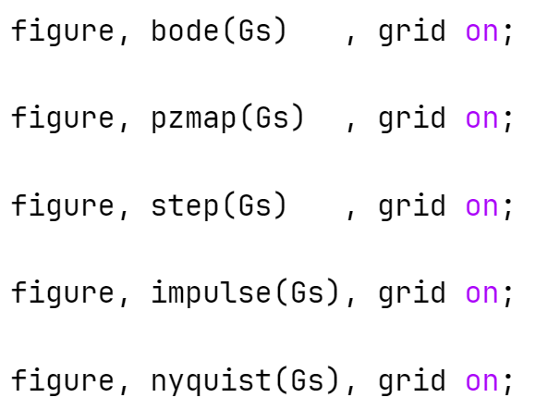
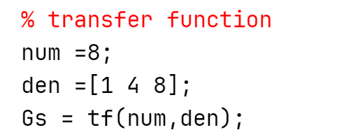
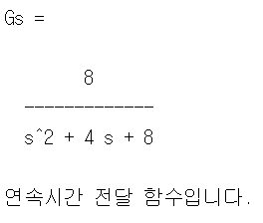
IV. Plot Types
Bode Plot: 주파수 응답 (해당 주파수에 대한 크기와 위상 나타내는 Plot)
Pole-Zero Map (전달함수의 극점과 영점 위치를 나타내는 Plot)
Step Response (Step 신호를 인가하였을 때 시스템의 시간 응답 Plot)
Impulse Response (Impulse 신호 인가했을 때 시스템의 시간 응답 Plot)
Nyquist Plot (전달함수의 상대 안정도에 대한 Plot)
이 때 Gs는 전달함수
School of Mechanical and Control Engineering-Handong Univ.

Slide 10
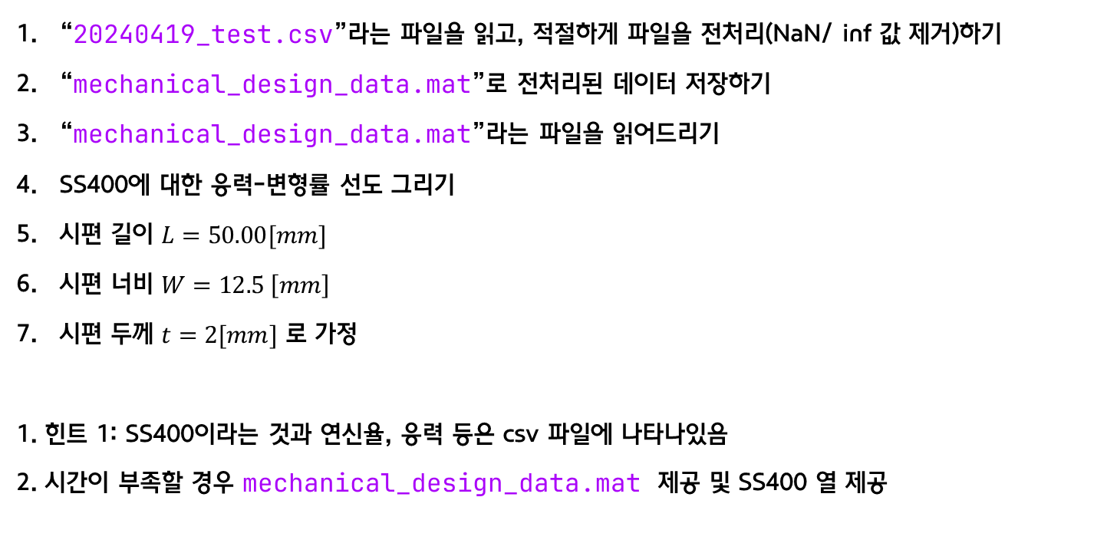
V. 통합 예제
“20240419_test.csv”라는 파일을 읽고, 적절하게 파일을 전처리(NaN/ inf 값 제거)하기
“mechanical_design_data.mat”로 전처리된 데이터 저장하기
“mechanical_design_data.mat”라는 파일을 읽어드리기
SS400에 대한 응력-변형률 선도 그리기
시편 길이 $L=50.00[mm]$
시편 너비 $W=12.5 \left[mm\right]$
시편 두께 $t=2[mm]$ 로 가정
1. 힌트 1: SS400이라는 것과 연신율, 응력 등은 csv 파일에 나타나있음
2. 시간이 부족할 경우 mechanical_design_data.mat 제공 및 SS400 열 제공
School of Mechanical and Control Engineering-Handong Univ.

